Slide 1
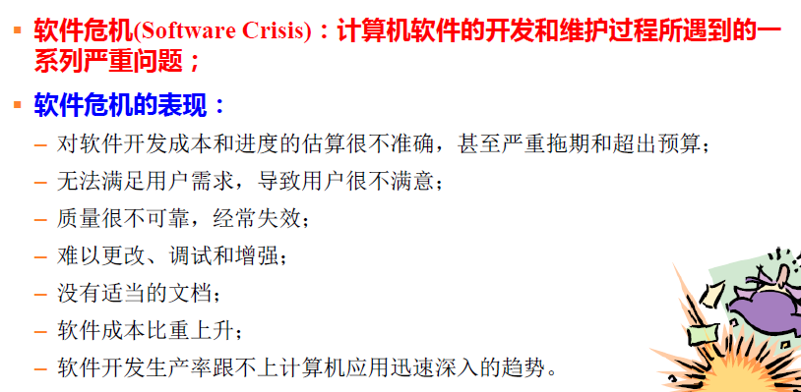
1.1.5 软件危机

Slide 2
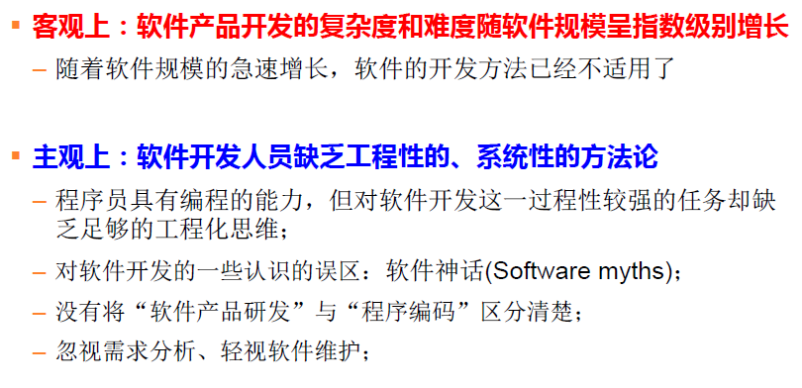
软件危机原因

Slide 3
软件工程
tools
工具
methods
方法
process model
过程
a “quality” focus
质量关注点
软件工程：一种层次化技术
Software Engineering

Slide 4
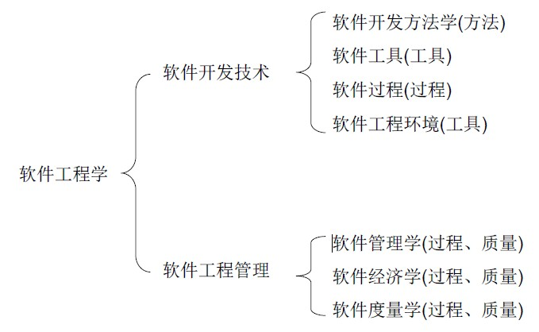
软件工程学
通常把在软件生命周期全过程中使用的一整套技术方法的集合称为方法学(methodology)，也称为范型(paradigm)。

Slide 5
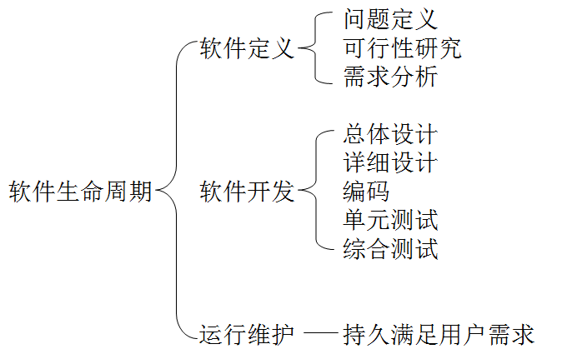
1.3 软件生命周期模型
Notes:
软件定义时期的任务是：确定软件开发工程必须完成的总目标；确定工程的可行性；导出实现工程目标应该采用的策略及系统必须完成的功能；估计完成该项工程需要的资金和成本，并制定工程进度表。这个时期的工作通常又称为系统分析，由系统分析员负责完成
开发时期具体设计和实现在前一时期定义的软件
运行维护的主要任务是使软件持久的满足用户的需要

Slide 6
1.4 软件过程
软件过程是各个环节的粘合剂，串联。
软件产品构建时所执行的一系列活动（activity）、动作（action）和任务（task）的集合。
过程框架：框架活动 + 普适性活动
Framework activity + umbrella activity

Slide 7
软件工程实践的精髓
Polya 建议：
1.理解问题（沟通分析）。
2.计划解决方案（建模和软件设计）。
3.实施计划 （代码生成）。
4.检查结果的准确性（测试和质量保证）。
Notes:
The Essence of Practice
Polya suggests:
1. Understand the problem (communication and analysis).
2. Plan a solution (modeling and software design).
3. Carry out the plan (code generation).
4. Examine the result for accuracy (testing and quality assurance).

Slide 8
传统瀑布模型的特点
1.5 经典软件过程模型
提供了软件过程模型的基本框架（模板）。
强调了每一阶段活动的严格顺序。
质量保证观点：以经过评审确认了的阶段工作
产品（文档）驱动下一阶段的工作，便于管理。
是一种整体开发模型，程序的物理实现集中在
开发阶段的后期，用户在最后才能看到自己的
产品。
传统瀑布模型存在什么问题？
Notes:
1.阶段间具有顺序性和依赖性。
2.推迟实现的观点。
3.每个阶段必须完成规定的文档;每个阶段结束前完成文档审查,及早改正错误。
传统的瀑布模型过于理想化。事实上，人在工作过程中不可能不犯错误。
在设计阶段可能发生规格说明文档中的错误。
而设计上的缺陷或错误可能在实现过程中显现出来。
在综合测试阶段将发现需求分析、设计或编码阶段的许多错误。

Slide 9
2.3 系统流程图
系统流程图是概括地描绘物理系统的传统工具。
它的基本思想是用图形符号以黑盒子形式描绘组成系统的每个部件(程序，文档，数据库，人工过程等)。
系统流程图表达的是数据在系统各部件之间流动的情况，而不是对数据进行加工处理的控制过程，因此尽管系统流程图的某些符号和程序流程图的符号形式相同，但是它却是物理数据流图而不是程序流程图。

Slide 10
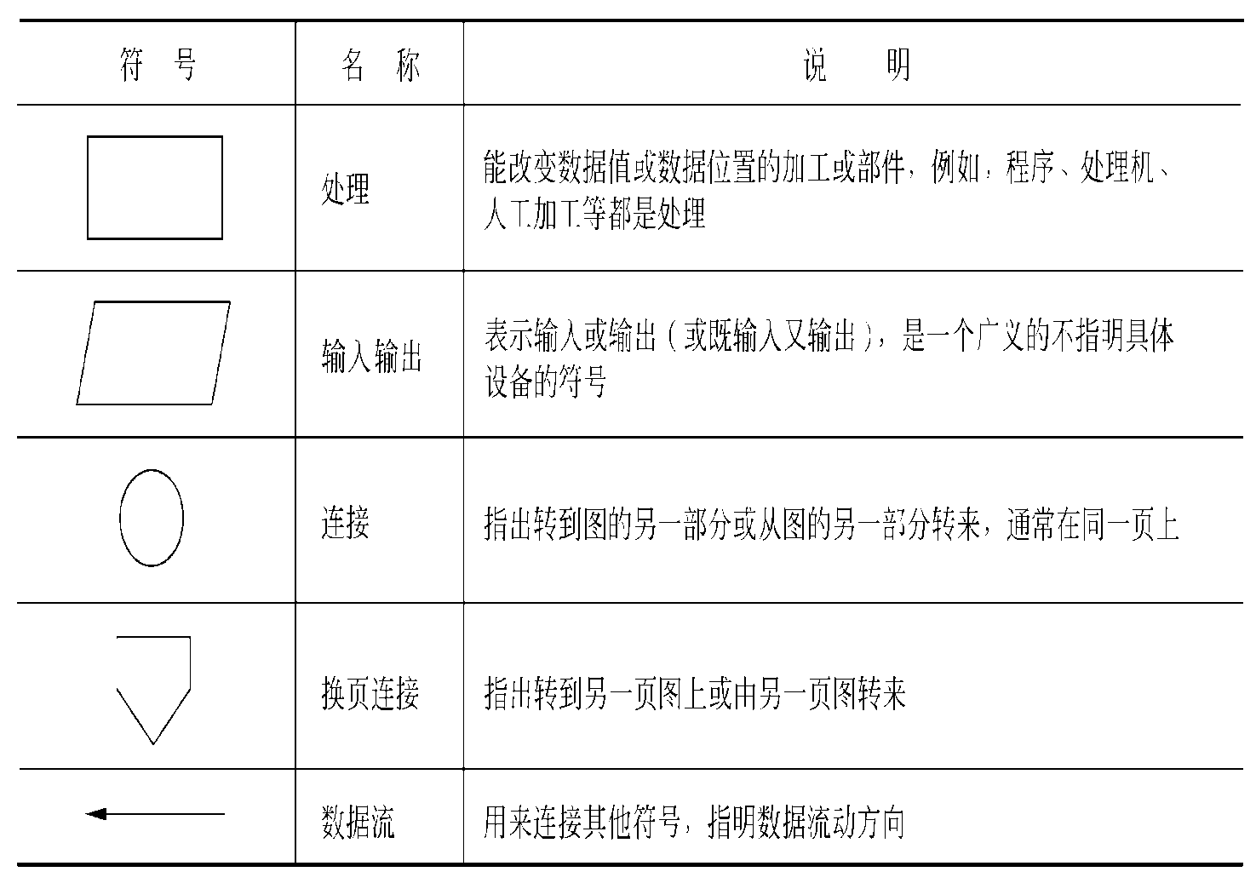
基本符号 ----以概括的方式抽象地描绘一个实际系统所用符号

Slide 11
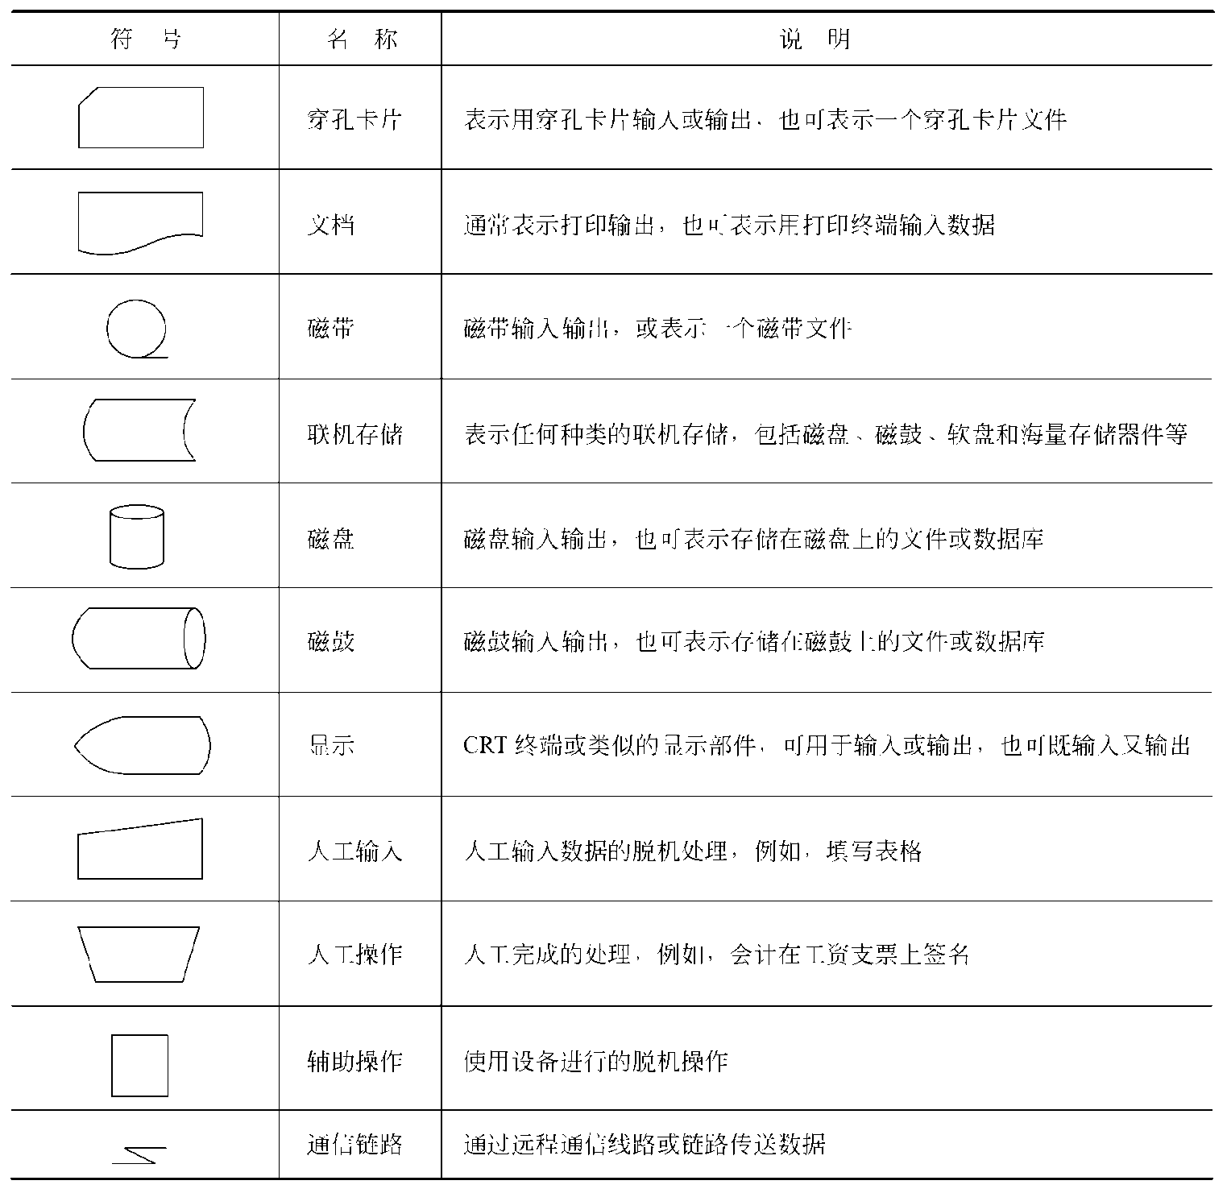
--- 具体地描绘一个物理系统所用符号
系统符号

Slide 12
2.4 数据流图 DFD ---- Data Flow Diagram
一种图形化技术，它描绘信息流和数据从输入移动到输出的过程中所经受的变换。
在数据流图中没有任何具体的物理部件，它只是描绘数据在软件中流动和被处理的逻辑过程，是系统逻辑功能的图形表示。
设计数据流图时只需考虑系统必须完成的基本逻辑功能，完全不需要考虑怎样具体地实现这些功能，所以它也是今后进行软件设计的很好的出发点。

Slide 13
数据流图四种基本符号
或
数据加工/处理/变换
数据源点或终点 (外部实体)
或
或
数据存储文件
数据流(data flow)
Notes:
处理并不一定是一个程序。

Slide 14
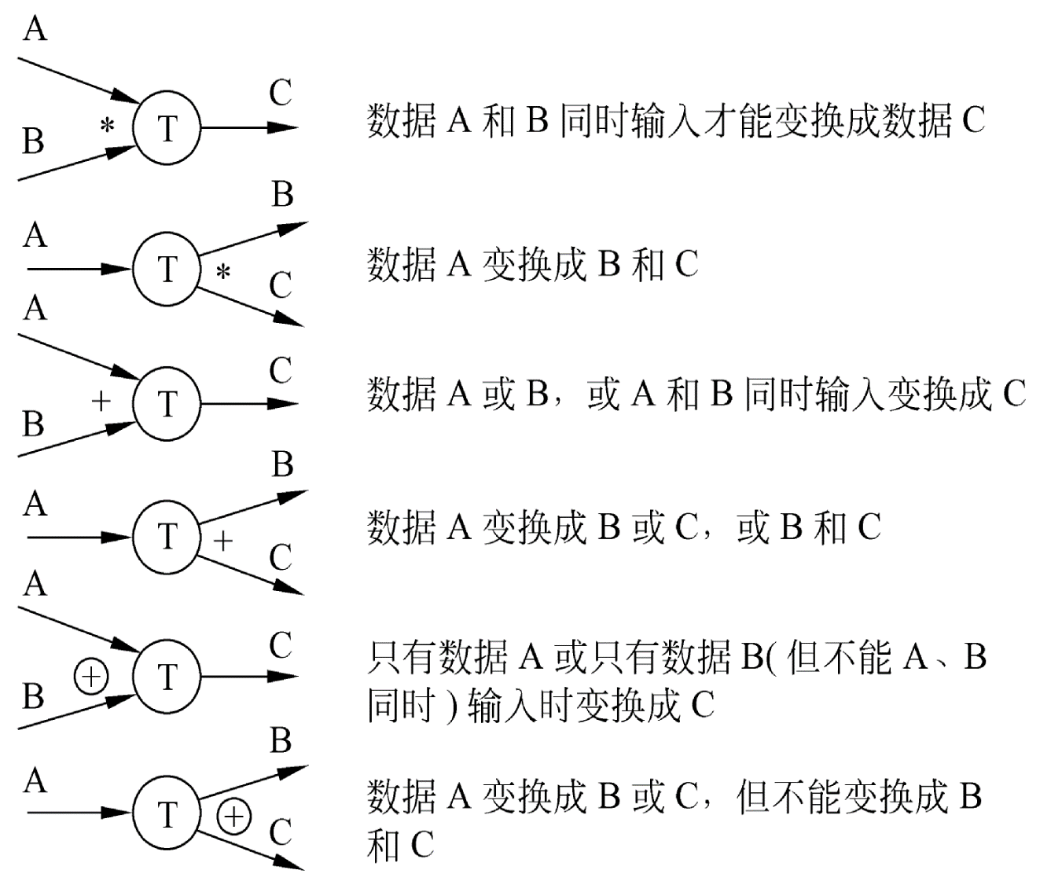
数据流图几种附加符号

Slide 15
数据流图的层次结构
为了表达数据处理过程的数据加工情况，需要采用层次结构的数据流图。按照系统的层次结构进行逐步分解，并以分层的数据流图反映这种结构关系，能清楚地表达和容易理解整个系统。
在多层数据流图中，顶层流图仅包含一个加工，它代表被开发系统。它的输入流是该系统的输入数据，输出流是系统所输出数据。
底层流图是指其加工不需再做分解的数据流图，它处在最底层。
中间层流图则表示对其上层父图的细化。它的每一加工可能继续细化，形成子图。

Slide 16
数据流图实例1（1）
假设一家工厂的采购部每天需要一张定货报表，报表按零件编号排序，表中列出所有需要再次定货的零件。对于每个需要再次定货的零件应该列出下述数据：零件编号，零件名称，定货数量，目前价格，主要供应者，次要供应者。
零件入库或出库称为事务，通过放在仓库中的CRT终端把事务报告给定货系统。当某种零件的库存数量少于库存量临界值时就应该再次定货。

Slide 17
数据流图实例1（2）
第一步可以从问题描述中提取数据流图的4种成分（源点或终点，处理，数据存储和数据流）
首先考虑数据的源点和终点（采购员、仓库管理员）
接下来考虑处理（产生报表的处理、对事务进行的处理）。
最后考虑数据流和数据存储（定货报表、事务；用来产生定货报表的数据）
注意：并不是所有数据存储和数据流都能直接从问题描述中提取出来。

Slide 18
数据流图实例1（4）
第二步把基本系统模型细化，描绘系统的主要功能。
“产生报表”和“处理事务”是系统必须完成的两个主要功能，它们将代替 “定货系统” 。
增加了两个数据存储：处理事务需要“库存清单”数据；产生报表和处理事务在不同时间，因此需要存储“定货信息”。
增加另外两个数据流，它们与数据存储相同（库存清单、定货信息）。
注意：数据存储和数据流只不过是同样数据的两种不同形式。

Slide 19
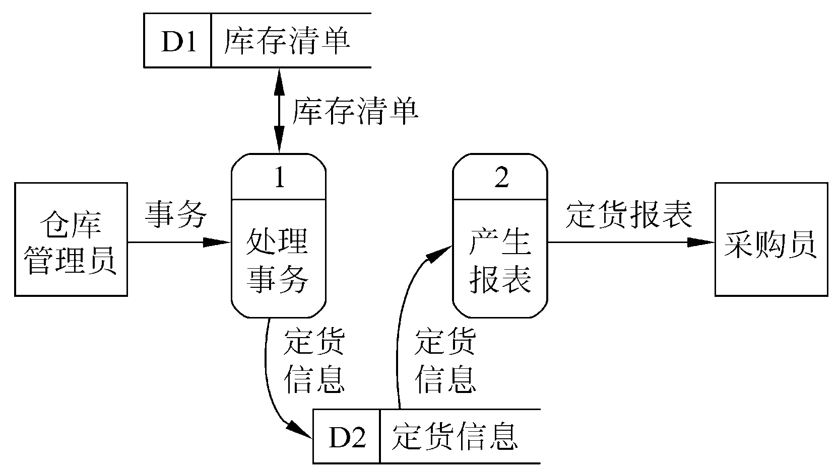
数据流图实例1（5）
定货系统的功能级数据流图

Slide 20
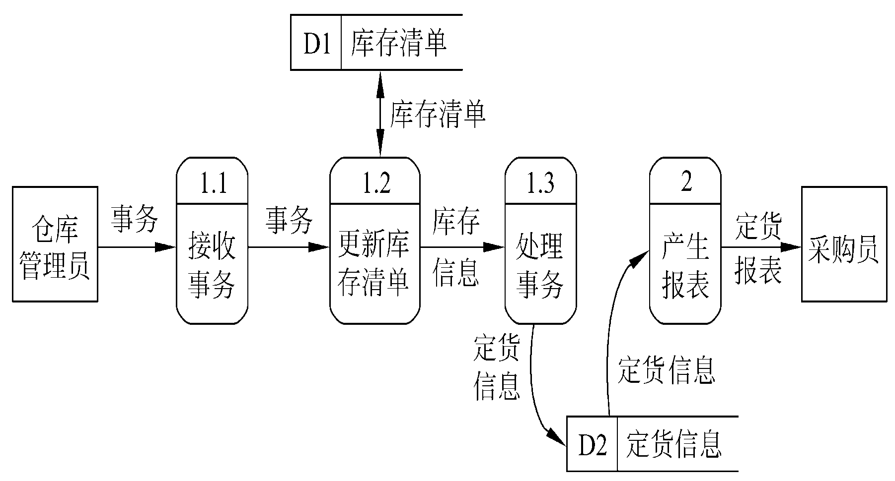
数据流图实例1（7）
把处理事务的功能进一步分解后的数据流图

Slide 21
分层 DFD 图的优点
便于实现
--- 采用逐步细化的扩展方法，可避免一
次引入过多的细节，有利于控制问题
的复杂度；
--- 用一组图代替一张总图，方便用户及
软件开发人员阅读。
便于使用

Slide 22
2.5 数据字典 -- DD（Data Dictionary）
数据字典的任务是: 对于数据流图中出现的所有被命名的图形元素在字典中作为一个词条加以定义，使得每一个图形元素的名字都有一个确切的解释。
数据流图和数据字典共同构成系统的逻辑模型
没有数据字典数据流图就不严格，没有数据流图数据字典也难于发挥作用。
Notes:
数据字典最重要的用途是作为分析阶段的工具。在数据字典中建立的一组严密一致的定义很有助于改进分析员和用户之间的通信，因此将消除许多可能的误解。对数据的这一系列严密一致的定义也有助于改进在不同的开发人员或不同的开发小组之间的通信。如果要求所有开发人员都根据公共的数据字典描述数据和设计模块，则能避免许多麻烦的接口问题。
数据字典中包含的每个数据元素的控制信息是很有价值的。因为列出了使用一个给定的数据元素的所有程序(或模块)，所以很容易估计改变一个数据将产生的影响，并且能对所有受影响的程序或模块作出相应的改变。
最后，数据字典是开发数据库的第一步，而且是很有价值的一步。

Slide 23
数据字典的内容
如，p43
一般说来，数据字典应该由对下列4类元素的定义组成：
(1) 数据流
(2) 数据流分量(即数据元素)
(3) 数据存储
(4) 处理

Slide 24
定义数据符号
符号 | 含 义 | 例 子
=
被定义为
+
与
x=a+b，则表示 x 由 a 和 b 组成
[ ]
或
x=[a,b]，则表示 x 由 a 或由 b 组成
{ }
重复
x={a}，则表示 x 由 0个或多个 a 组成
m{ }n
重复
x=3{a}8，则表示x中至少出现3次a ,最多出现8次
( )
可选
x=(a)，则表示 a 在 x 中出现, 也可不出现
*…*
注释符
表示在两个 * 之间的内容为词条的注释

Slide 25
2.5.4 数据字典的实现
CASE结构化分析与设计工具 (大型软件)
卡片形式/excel or record in file (小型软件)
名字：
别名：
描述：
定义：
位置：
例子，P49

Slide 26
2.6.1 成本估计 --人力成本估计
软件开发成本主要表现为人力消耗
(乘以平均工资则得到开发费用)
估算技术：
1. 代码行技术
2. 任务分解技术
3. 自动估计成本技术
Notes:
成本估算不是精确的科学，因此应该使用几种不同的估计技术以便相互校验

Slide 27
代码行技术
根据经验和历史数据估计实现一个功能需要的源程序行数，用每行代码的平均成本乘以行数就可以确定软件的成本。
每行代码的平均成本主要取决于软件的复杂程度和工资水平。
代码行技术是比较简单的定量估算方法。当有以往开发类似工程的历史数据可供参考时，这个方法是非常有效的。
Notes:
代码行技术是比较简单的定量估算方法。具体计算方法见13.1.1 章节

Slide 28
任务分解技术
首先把软件开发工程分解为若干个相对独立的任务。
再分别估计每个单独的开发任务的成本，最后累加起来得出软件开发工程的总成本。
估计每个任务的成本时，通常先估计完成该项任务需要用的人力(以人月为单位)，再乘以每人每月的平均工资而得出每个任务的成本。
Notes:
具体计算方法见软件项目管理时13.2章节

Slide 29
成本/效益分析使用的几个概念
1.货币的时间价值
通常用利率表示货币的时间价值。设年利率为i，现已存入P元，则n年后可得钱数为
F=P(1+i)^{n}
这就是P元钱在n年后的价值。反之，若n年后能收入F元，那么这些钱现在的价值是
P=F/(1+i)^{n}
2.投资回收期
投资回收期是衡量一个开发工程价值的经济指标。投资回收期就是积累的经济效益等于最初的投资所需要的时间。投资回收期越短，就能越快获得利润。

Slide 30
成本/效益分析使用的几个概念：
3.纯收入
工程的纯收入是衡量工程价值的另一项经济指标。纯收入就是在整个生存周期之内系统的累计经济效益（折合成现在值）与投资之差。
如果纯收入小于零，那么显然这项工程不值得投资。只有当纯收入大于零，才能考虑投资。
4.投资回收率ROI
Income/Investment

Slide 31
习题
在软件开发的早期阶段为什么要进行可行性研究?应该从哪些方面研究目标系统的可行性?
为方便储户，某银行拟开发计算机储蓄系统。储户填写的存款单或取款单由业务员键入系统，如果是存款，系统记录存款人姓名、住址、存款类型、存款日期、利率等信息，并印出存款单给储户；如果是取款，系统计算利息并印出利息清单给储户。请写出问题定义并分析此系统的可行性。

Slide 32
习题

Slide 33
作业及解答（第3章）
习题
2-4 目前住院病人主要由护士护理，这样做不仅需要大量护士，而且由于不能随时观察危重病人的病情变化，还会延误抢救时机。某医院打算开发一个以计算机为中心的患者监护系统，请分层次地画出描述本系统功能的数据流图。
医院对患者监护系统的基本要求是随时接收每个病人的生理信号(脉搏、体温、血压、心电图等)，定时记录病人情况以形成患者日志，当某个病人的生理信号超出医生规定的安全范围时向值班护士发出警告信息，此外，护士在需要时还可以要求系统印出某个指定病人的病情报告。

Slide 35
作业及解答（第3章）
习题
2-5 北京某高校可用的电话号码有以下几类：校内电话号码由4位数字组成，第1位数字不是0；校外电话又分为本市电话和外地电话两类，拨校外电话需先拨0，若是本市电话则再接着拨8位数字(第1位不是0)，若是外地电话则拨3位区码再拨8位电话号码(第1位不是0)。
请用定义数据字典的方法，定义上述的电话号码。

Slide 36
作业及解答（第3章）
习题
电话号码=[校内电话号码|校外电话号码]
校内电话号码=非零数字+ 3 位数字 //后面继续定义
校外电话号码=[本市号码|外地号码]
本市号码=数字零+8位数字
外地号码=数字零+3位数字+8位数字
非零数字=[1|2|3|4|5|6|7|8|9]
数字零＝0
3位数字＝3{数字}3 //3至3个数字
8位数字=非零数字+7位数字
7位数字=7{数字}7
数字＝[0|1|2|3|4|5|6|7|8|9]

